Slide 1
Zwischenergebnisse Projekt IN-FDM-BB
Institutionalisiertes und nachhaltiges Forschungsdatenmanagement in Brandenburg
Kontakt:
info-fdm-bb@listserv.dfn.de
Projekt-Website:
https://fdm-bb.de/
Lizenz: Attribution 4.0 International (CC BY 4.0)

Slide 2
Forschungsdatenmanagement in Brandenburg
Notes:
Janine

Slide 3
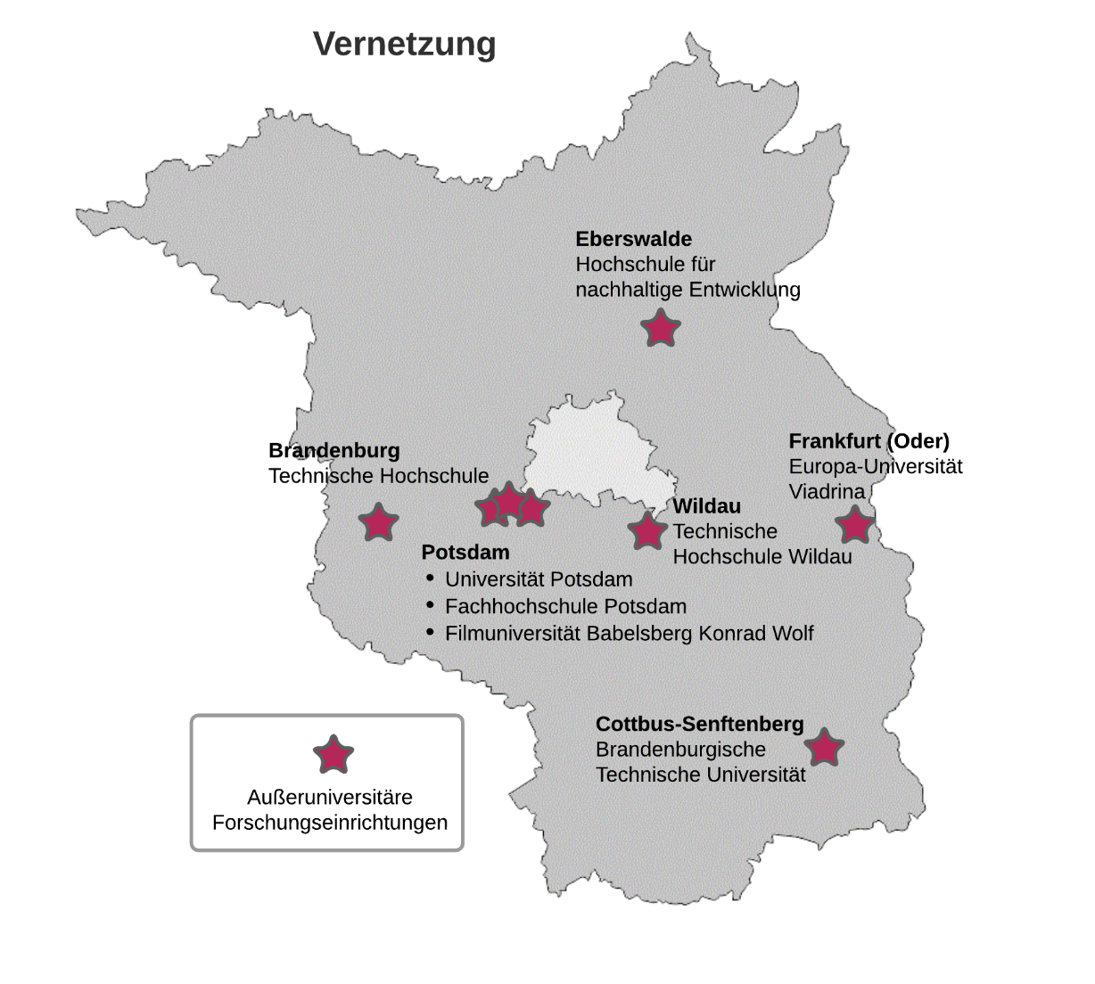
Die Landesinitiative FDM-BB
Verbund aller acht staatlichen, forschenden Hochschulen + außeruniversitärer Forschungseinrichtungen (seit 2019)
Ziel: Institutionalisierung von Forschungsdatenmanagement in Brandenburg
Forschungsdatenstrategie für das Land Brandenburg (2021)

Slide 4


IN-FDM-BB Oktober 2022 – September 2025
Projektfinanzierung insg. ~2,5 Mio. Euro
Hochschulen für Angewandte Wissenschaften durch BMBF
Universitäten durch MWFK
FDM-Drittmittel-Stellenanteile an allen acht staatlichen forschenden Hochschulen
Notes:
Daraus entstand das Projekt IN-FDM-BB

Slide 5
Ziele IN-FDM-BB
Lokaler Kompetenzaufbau für Forschungsdatenmanagement an jeder Hochschule
Lokaler und brandenburgweiter Aufbau von Qualifizierungsangeboten
Brandenburgweite, kooperative Bereitstellung relevanter FDM-Dienstleistungen und wissenschaftlich-technologischer IT-Dienste (RADAR, RDMO)
→ Nachhaltige, institutionalisierte FDM-Strukturen
Vision: Verankerung von FDM als Schlüsselkompetenz und als Teil des Forschungsalltags in Brandenburg

Slide 6
Projekt IN-FDM-BB: Zwischenergebnisse
Übersicht
FDM-Bedarfserhebung
Strategieentwicklung
Qualifizierung
Gemeinsame technische Dienste
Institutionalisierung, Ausblick

Slide 7
FDM-Bedarfserhebung an den brandenburgischen Hochschulen
Sprecherin: Dr. Daniela Mertzen (Universität Potsdam)
Notes:
Daniela

Slide 8
FDM-Bedarfserhebung unter Forschenden an den Brandenburger Hochschulen
Ziel:
datenbasierte (Weiter-)Entwicklung bedarfsgerechter FDM-Aktivitäten an den einzelnen HS und gemeinsam für Brandenburg
durchgeführt an den acht am Projekt IN-FDM-BB beteiligten Hochschulen Brandenburgs (April/Mai 2023)

Slide 9
Methodische Informationen
quantitative Online-Umfrage
Datenerhebung: Umfrage Tool der TH Wildau basierend auf Software QUAMP (Sociolutions) für die Datenerhebung, -verwaltung und –analyse
Datenauswertung: Programmiersprache R
Fragenkatalog basiert auf deutschlandweiter Bedarfsumfrage (an HAW) des Projekts EVER-FDM 🡪 Anpassung und Erweiterung für brandenburgischen Kontext
32 Fragen
Deutsch- und englischsprachige Version
Bearbeitungszeit ca. 15 Minuten
Bewerbung über Mailverteiler der HS, Social Media, etc.

Slide 10
Fragenkatalog
Allgemein
z. B. Hochschule, Fachdisziplin, Status (PhD, Postdoc…)
Organisation v. Forschungsvorhaben
z. B. Organisation in der Forschungsgruppe,
Kooperationen
Informationen zu Daten
z. B. Datenformate, durchschn. geschätzte Gesamtgröße der Daten pro Jahr
Rechtliche/ethische Aspekte
z. B. Kenntnisse zu Richtlinien und Vorgaben
Datenspeicherung
z. B. DMP, Datenspeicherorte, Archivierung
Unterstützungs-
angebote
z. B. Kenntnisstand u. Unterstützungsbedarf versch. FDM-Aspekte, FDM in der Lehre
Nachnutzung / Publikation
z. B. Nutzung von Repositorien, Nachnutzung, Hinderungsgründe/Anreize für eine Datenpublikation

Slide 11
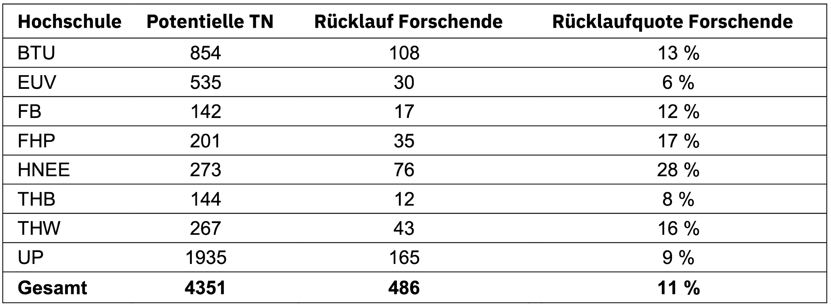
Rücklaufquote
! nicht alle Mitarbeitenden sind auch forschend tätig

Slide 12
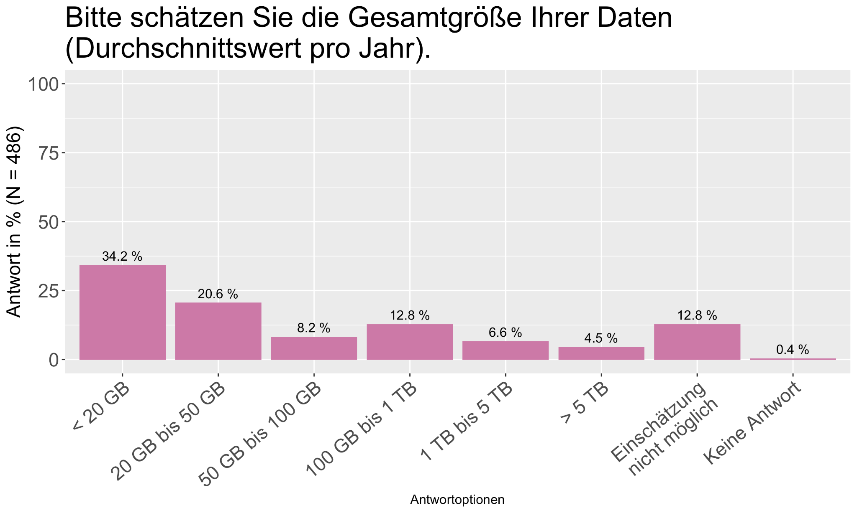
Ergebnisse (punktuell)
Keine Antwort/keine Einschätzung ausgenommen, können knapp 90 % als Normal User (≤ 1 TB) angesehen werden
kann als ein Indiz für Speicherbedarfe / Kosten für institutionelles Repositorium dienen
Notes:
TN mit Antwort (N= 422)

Slide 13
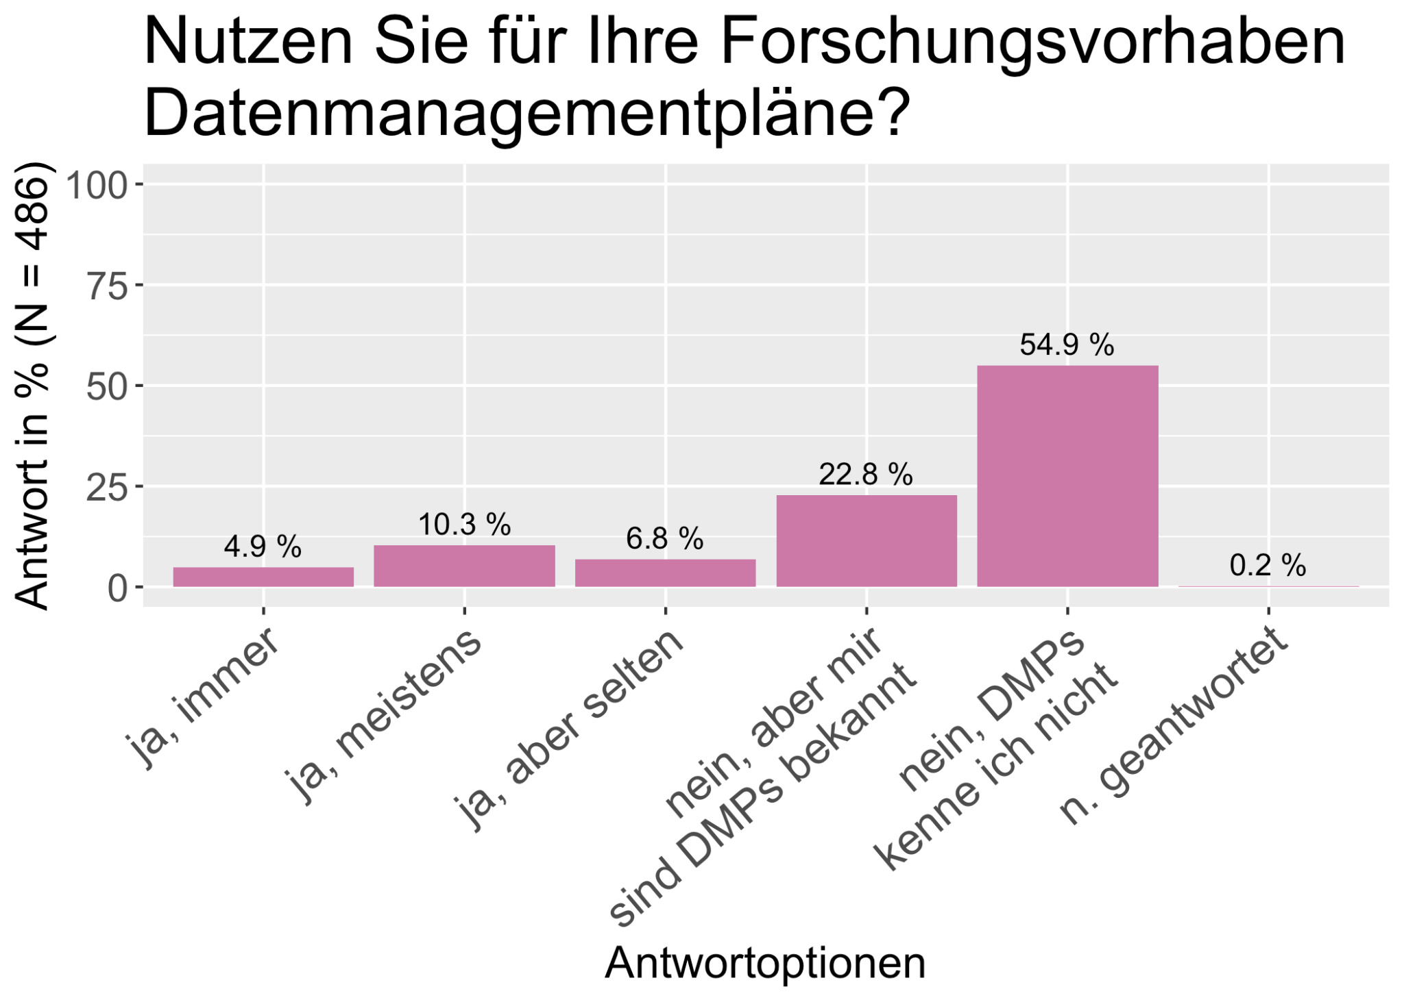
Ergebnisse (punktuell)
Nutzung von DMPs hat sich trotz Anforderungen vieler Förderorganisationen noch nicht durchgesetzt

Slide 14
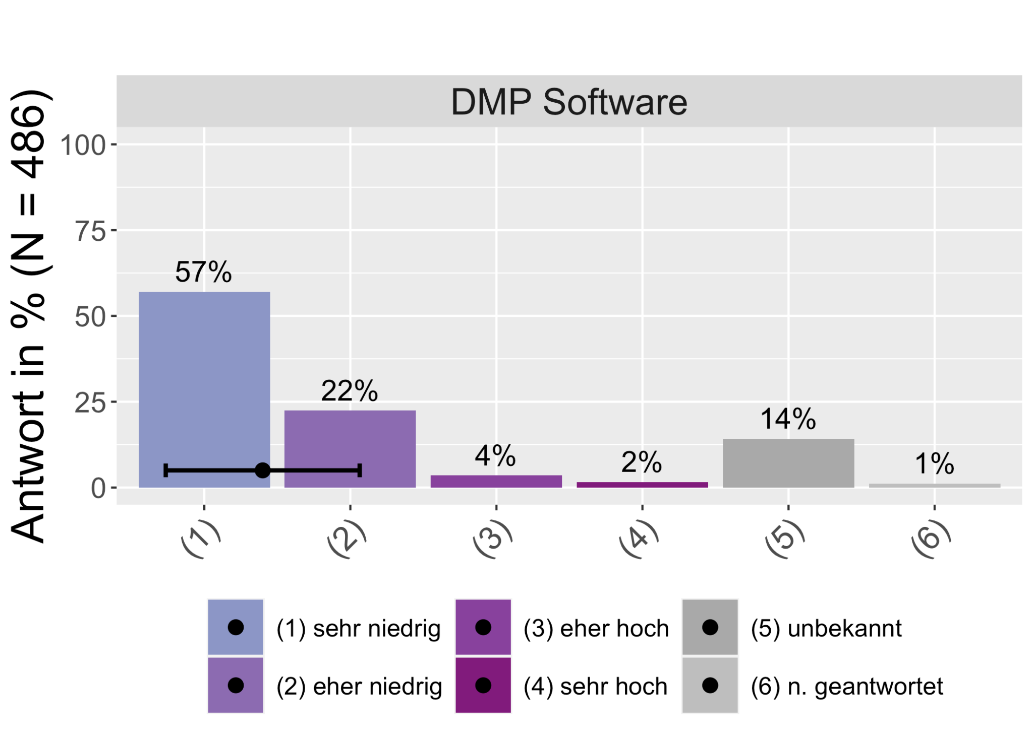
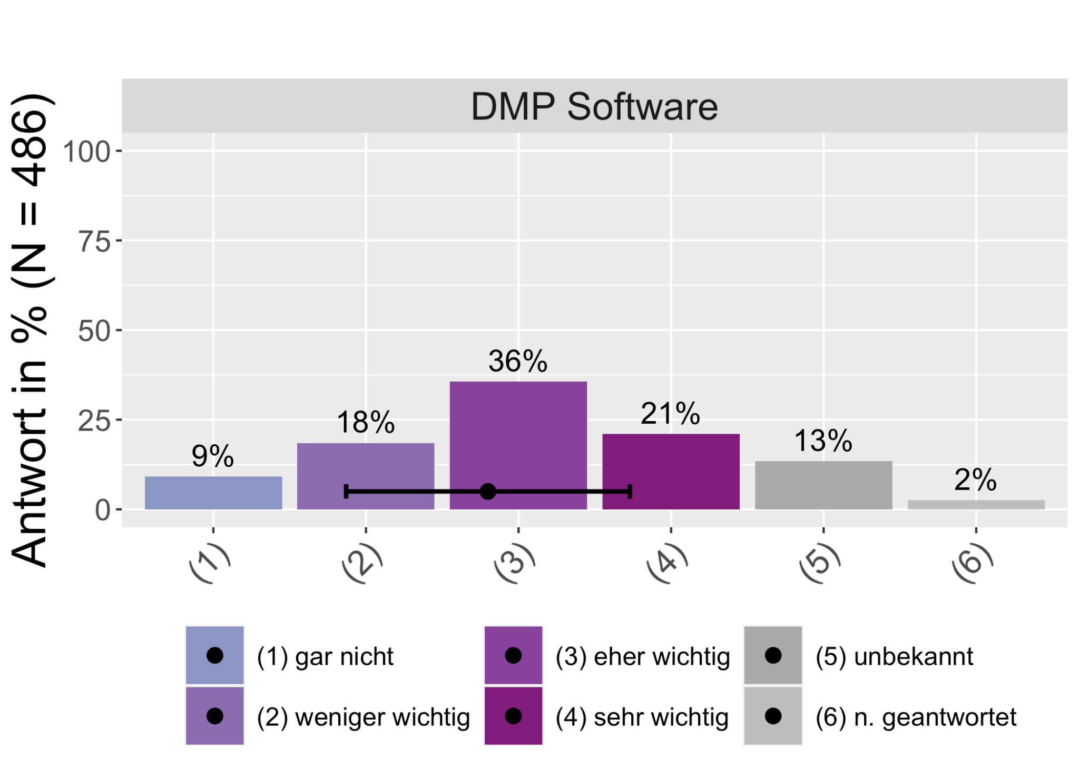
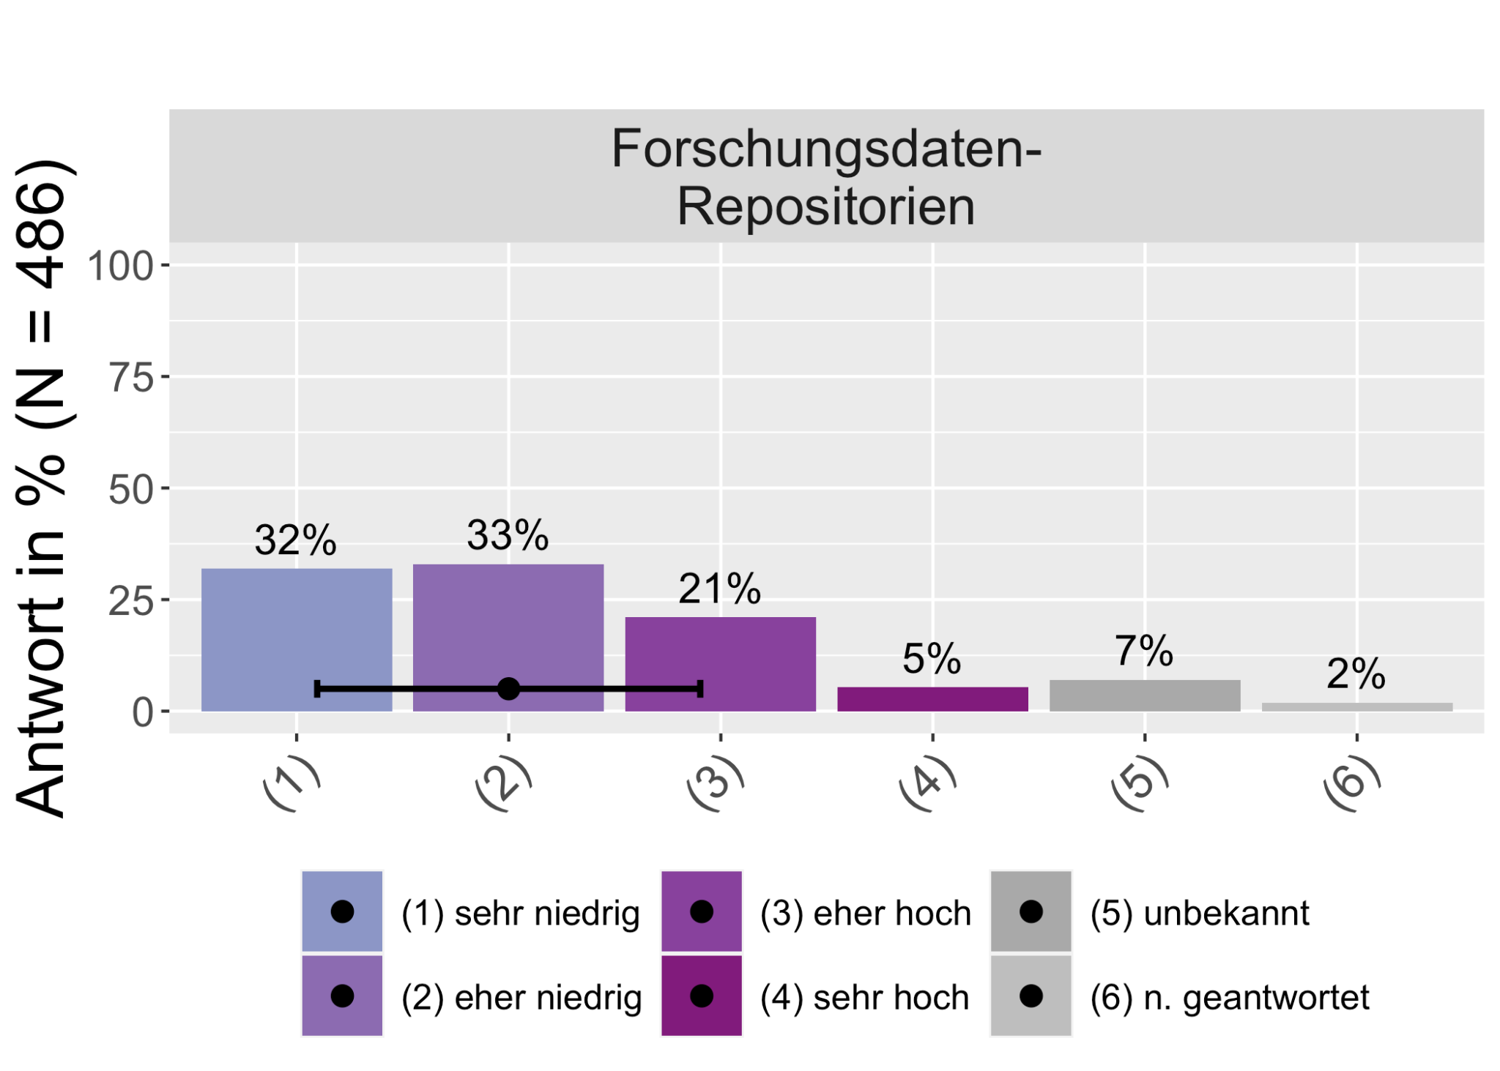
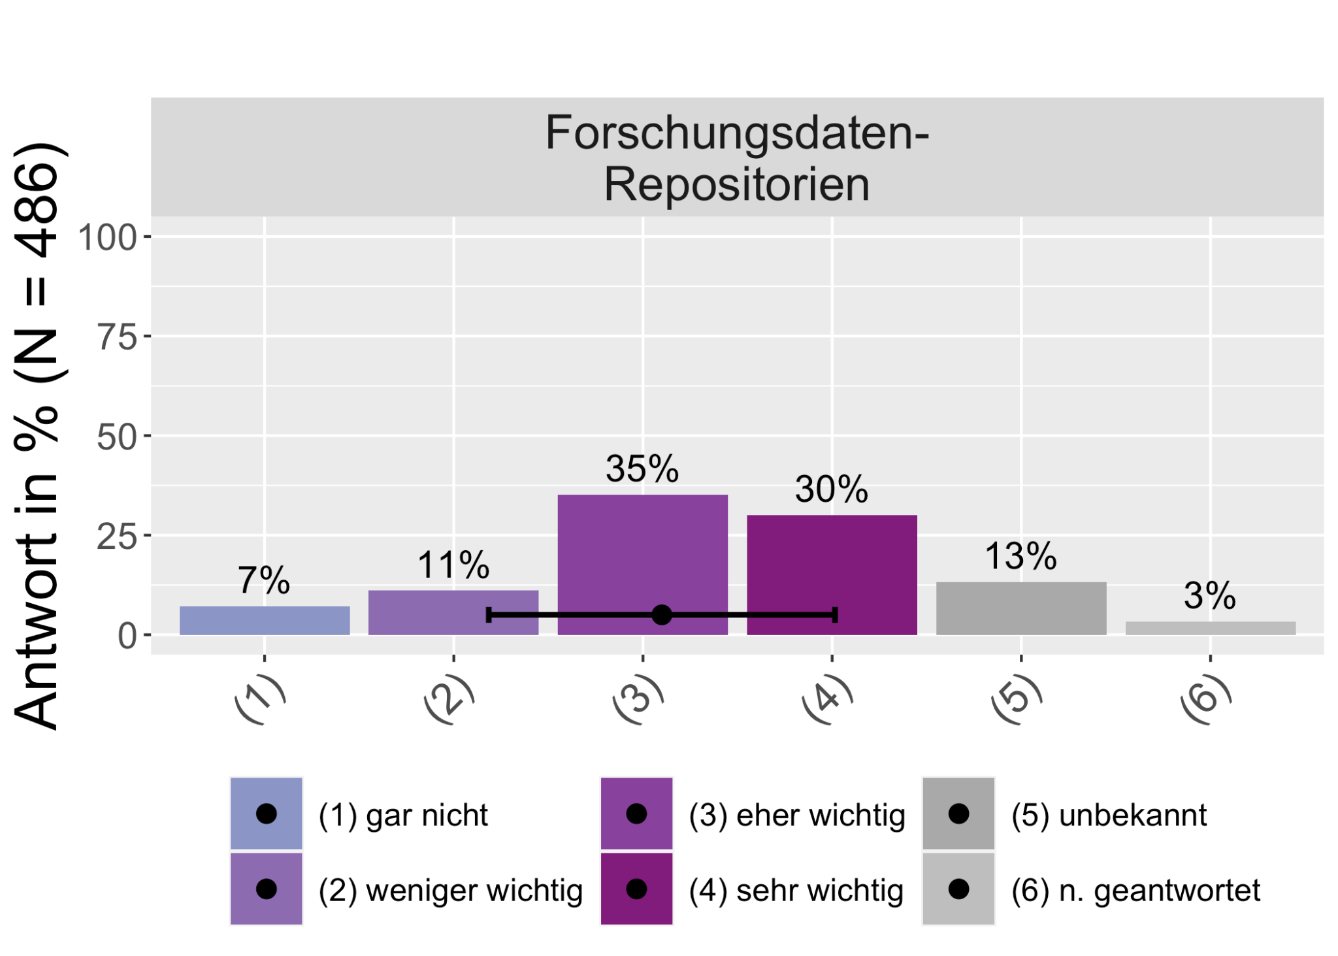
Bedeutung eines
Unterstützungsangebots
Ergebnisse
(punktuell)
Kenntnisse

Slide 15
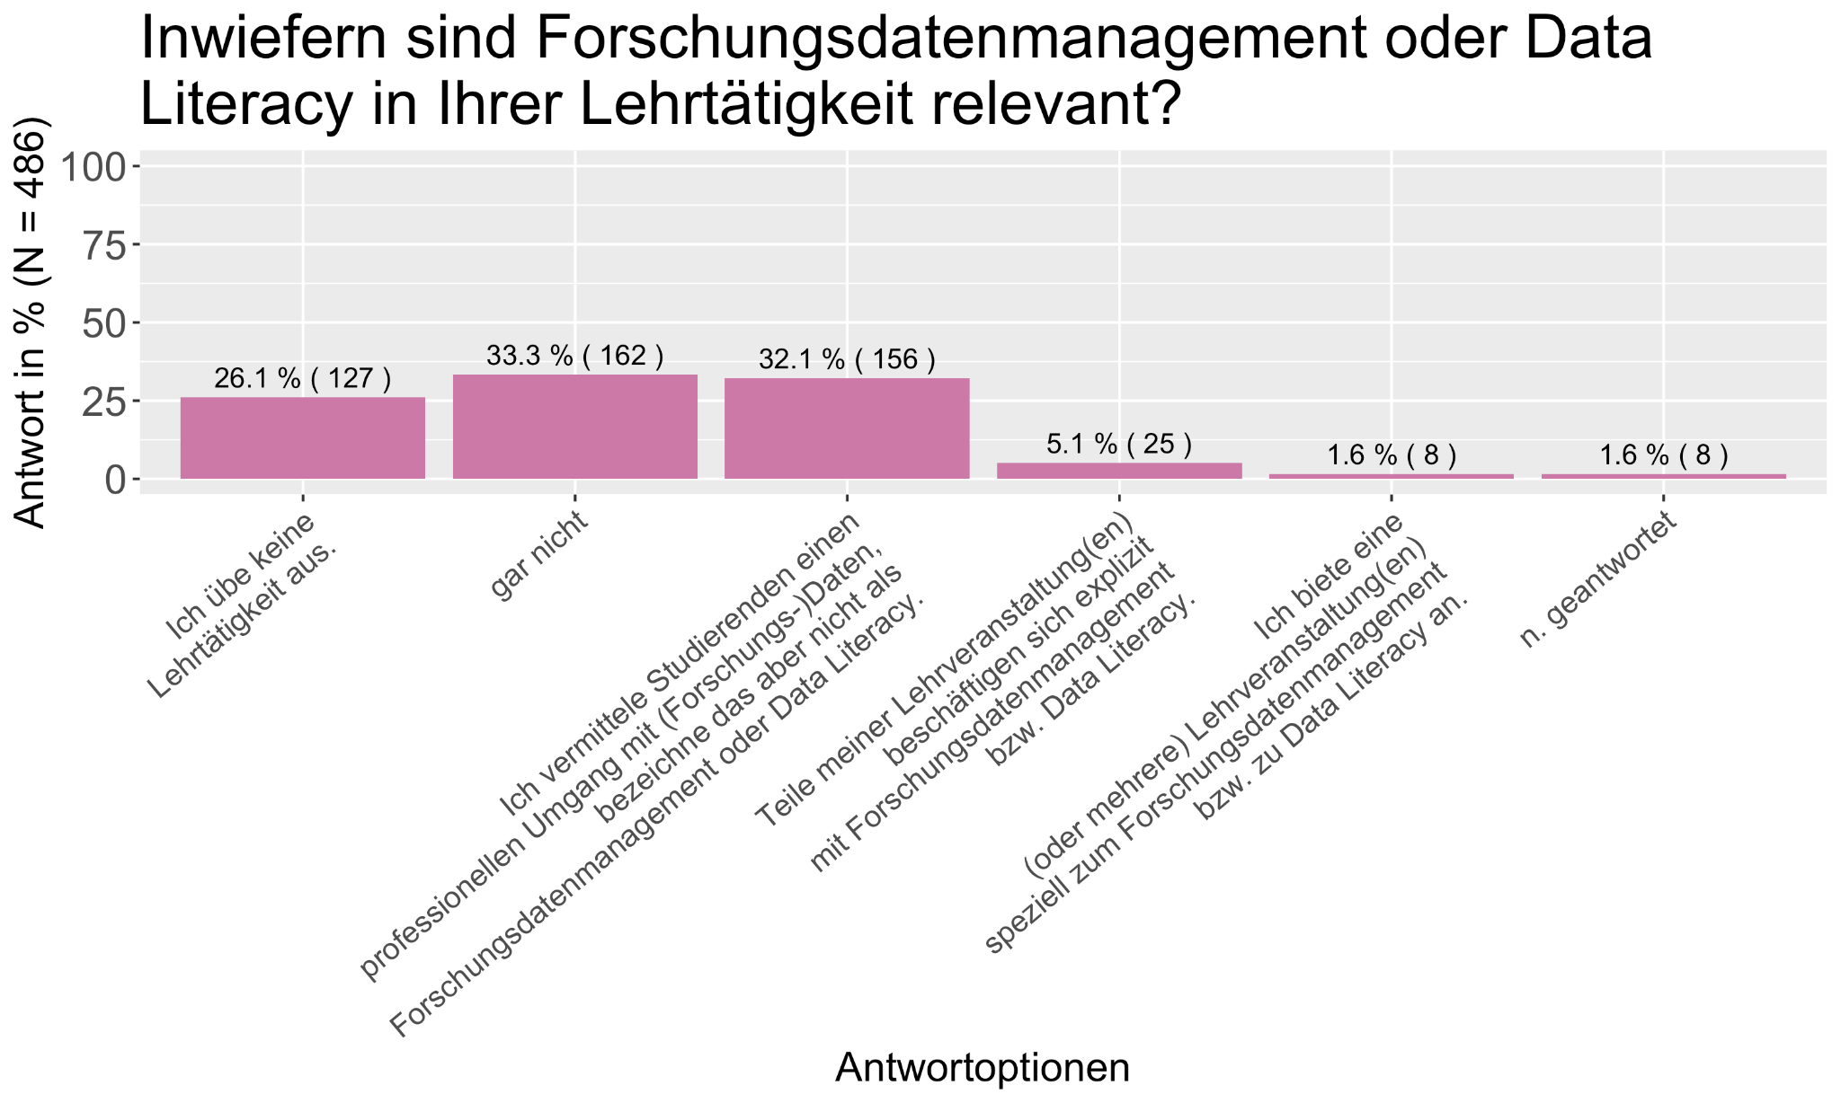
Ergebnisse (punktuell)

Slide 16
Zusammenfassung Kenntnisse u. Bedarfe
FDM wird nicht flächendeckend als Teil des wissenschaftlichen Alltags gesehen und ist noch nicht curricular verankert
Selbsteinschätzung bzgl. des Kenntnisstandes zu FDM-Themen ist bestenfalls durchschnittlich; der Unterstützungsbedarf im Allgemeinen hoch
Insbesondere gewünscht sind u. a. persönliche, individuelle und technische Unterstützungsangebote
Thematisch u. a. Dokumentation, Datenschutz und Publikation in Repositorien

Slide 17
FDM-Maßnahmen für Brandenburg
Je Hochschule wurden Schwerpunkte für FDM-Angebote identifiziert, z. B.
Schulungs-/Informationsangebote insbesondere zu den identifizierten Themenschwerpunkten
Professionalisierung der persönlichen Beratungsangebote durch standardisierte Workflows
Für Brandenburg werden FDM-Angebote erarbeitet unter Berücksichtigung des aktuellen Kenntnisstands und der Fächerheterogenität, z. B.
brandenburgweite Shared Services mit Fokus auf Sensibilisierung, Schulungen und Aufbau eines Helpdesks
Qualifizierungsangebote und Verankerung von FDM in der Lehre: Zertifikatskurse für Studierende und für Forschende, Vernetzung und gemeinsame Aktivitäten mit Fakultäten bzw. Fachbereichen

Slide 18
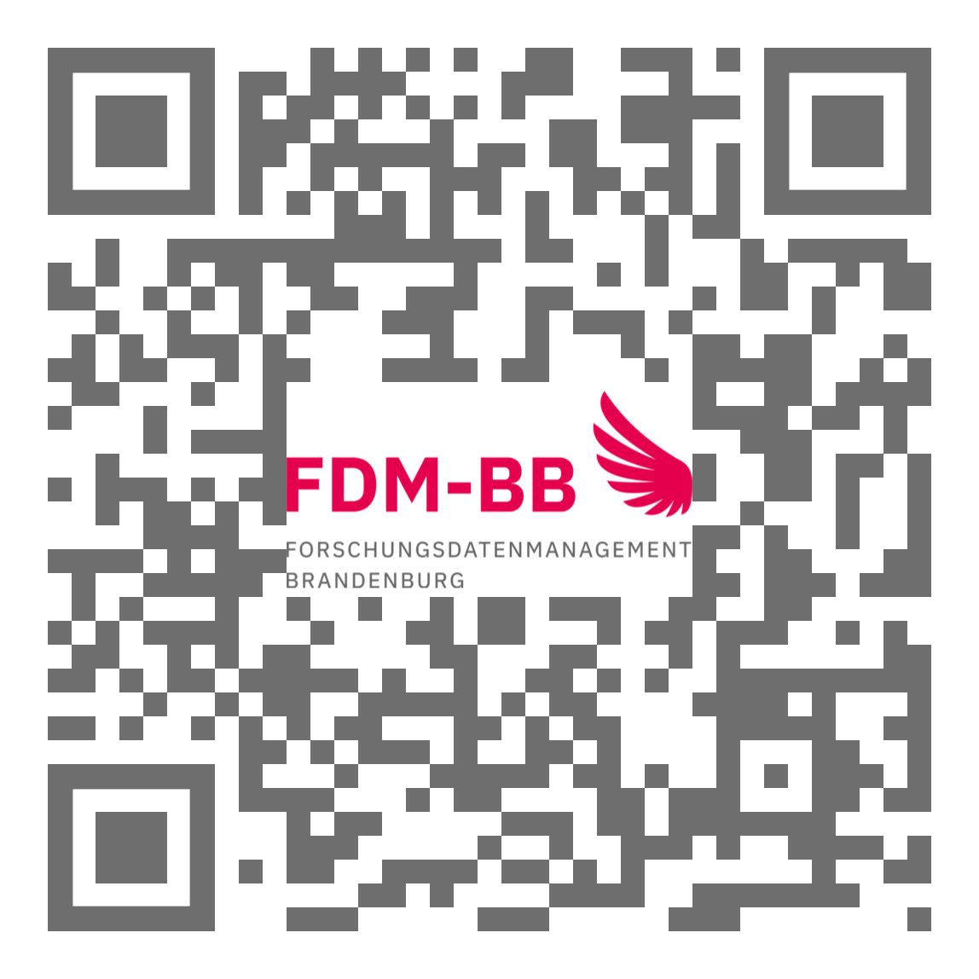
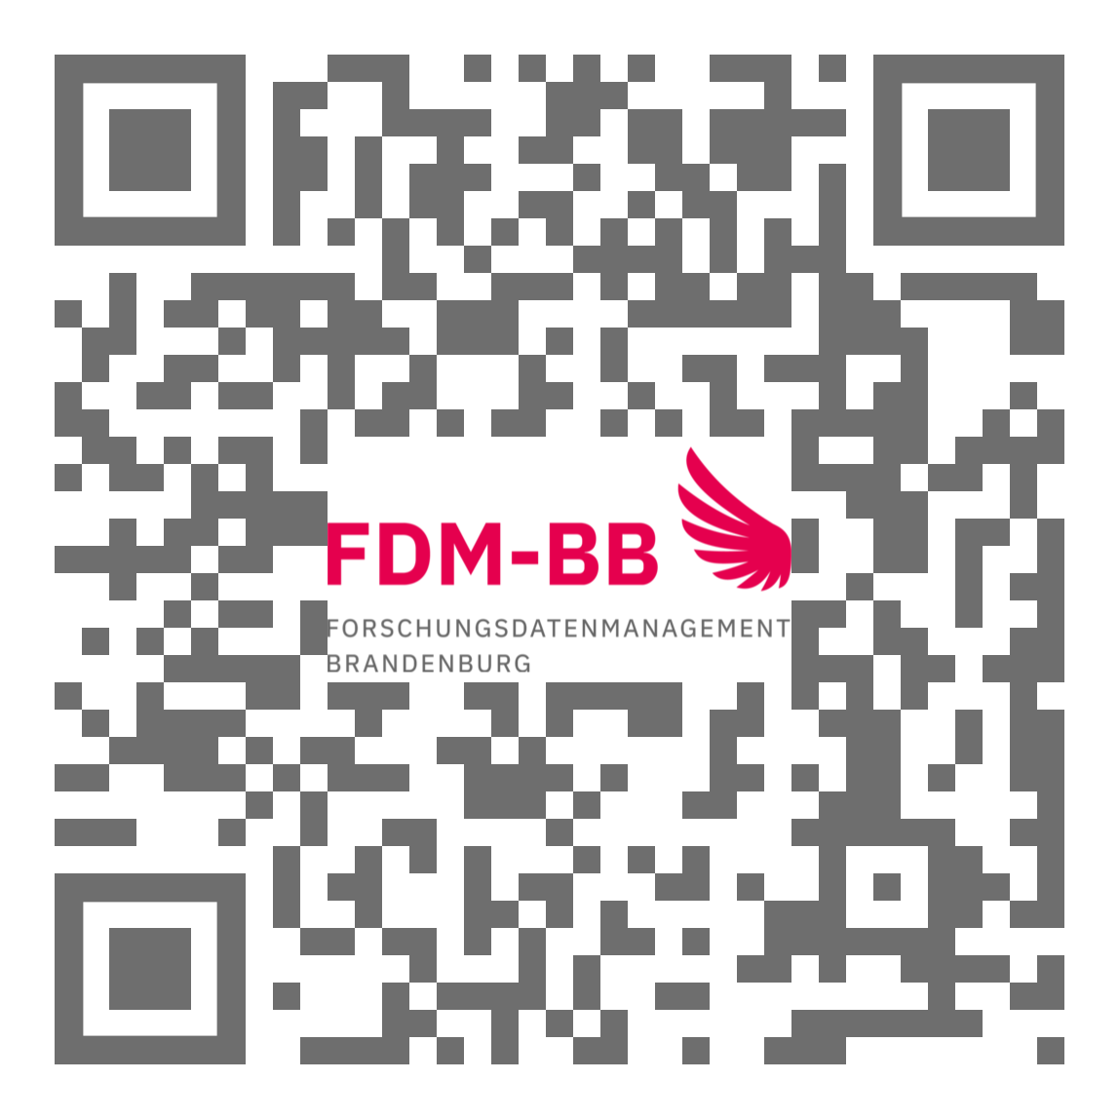
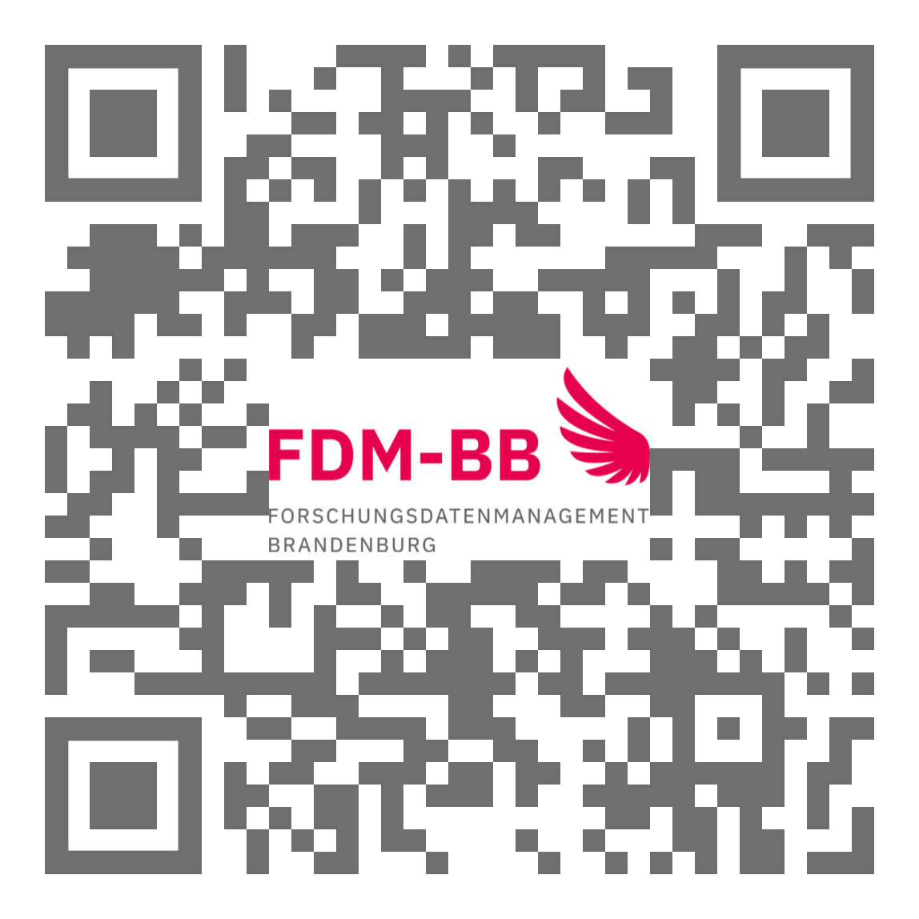
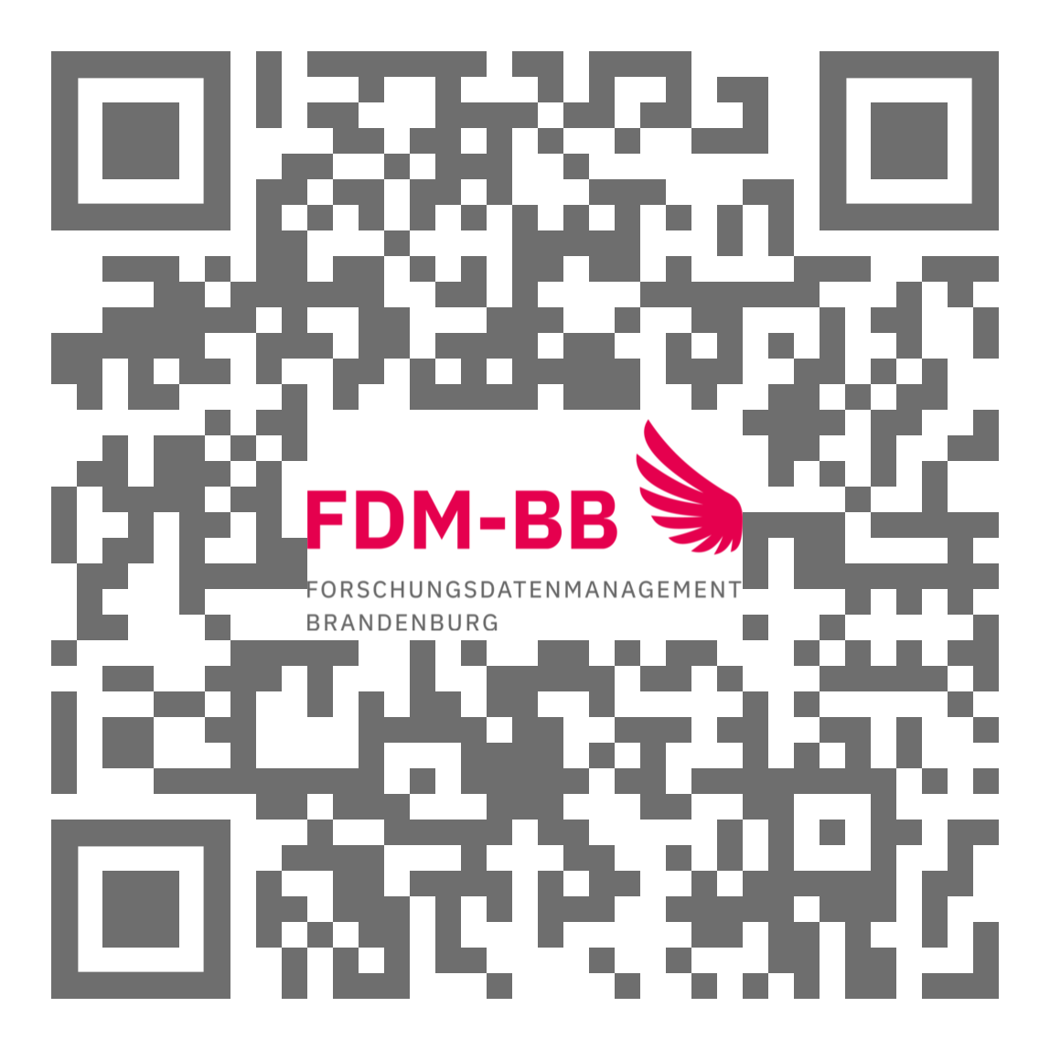
Publikationen
Konzeptionierung der Bedarfserhebung inkl. Fragenkatalog
Einzelauswertung je Hochschule
Hochschulübergreifende Auswertung
Datenmanagement-plan, Daten und reproduzierbarer Code
Notes:
Haase, C., Kuhnau, P., Mertzen, D., Musolff, M., Panitz, M., Schiller, C., Schreiber, S., Spiecker, C., & Wolff, I. (2024). IN-FDM-BB Werkstattbericht: W 1.2.2 Auswertung Bedarfserhebung mit daraus folgenden Aktivitäten (Version v2). Zenodo. https://doi.org/10.5281/zenodo.11371695
Panitz, M. (2023). IN-FDM-BB Werkstattbericht: W 1.2.1 Konzept der Bedarfserhebung. Zenodo. https://doi.org/10.5281/zenodo.7870896
Mertzen, D. (2024). IN-FDM-BB Report: R 1.2.1 Aktuelle Kenntnisse und Bedarfe im Bereich Forschungsdatenmanagement an acht brandenburgischen Hochschulen. Zenodo. https://doi.org/10.5281/zenodo.11044845
Mertzen, D. (2024). Daten der FDM-Bedarfserhebung an acht Hochschulen in Brandenburg (IN-FDM-BB Report R 1.2.1) [Data set]. Zenodo. https://doi.org/10.5281/zenodo.11045230

Slide 19
Eine Forschungsdatenstrategie für nachhaltige FDM-Strukturen –
Der Strategieprozess an der HNEE
Sprecher: Ian Wolff (Hochschule für Nachhaltige Entwicklung Eberswalde)
Notes:
Ian

Slide 20
Literaturhinweise
Wolff, I. (2023). Forschungsdatenstrategie 2023 - 2025. https://doi.org/10.57741/OPUS4-677
Wolff, I., & Spiecker, C. (2024). Die Entwicklung einer Forschungsdatenstrategie für eine kleine Hochschule im Verbund FDM-BB am Beispiel der HNEE. RDA Deutschland Tagung 2024, Potsdam. Zenodo. https://doi.org/10.5281/zenodo.10692747
Wolff, I., & Spiecker, C. (2024). Entwicklung einer Strategie und Governance für Forschungsdaten – Data Stewardship an der Eberswalder Hochschule und im brandenburgischen Verbund, Bausteine Forschungsdatenmanagement, Bausteine Forschungsdatenmanagement, (2), 1–13. https://doi.org/10.17192/bfdm.2024.2.8702

Slide 21
Strategieprozess – Zielsetzung und Grundsatzenzscheidungen
Strukturiertes Werkzeug nutzen (RISE-DE)
Befristung der Strategie auf 2 Jahre (2023-2025) gemäß Projektplan
Leitung des Strategieprozesses durch IN-FDM-BB Data Steward
Strategie sollte in Absprache mit für FD relevanten Akteuren geschehen
Nachhaltige Strukturen schaffen (FD-Governance)
Forschungsdatenstrategie des Landes Brandenburg berücksichtigen
MWFK, 2022.

Slide 22
Strategieprozess – RISE-DE Referenzmodell
Referenzmodell für Strategieprozesse im institutionellen FDM
maßgeschneidertes Werkzeug, das den spezifischen Anforderungen und Bedürfnissen der deutschen Wissenschaftslandschaft gerecht wird
bietet einen Bewertungsrahmen zur Selbstevaluation und Zielbestimmung
eignet sich als Werkzeug zur Gestaltung einer strukturierten, Stakeholder-orientierten Strategieentwicklung für das FDM an Hochschulen
Gliedert sich in 8 Themenbereiche mit 25 einzelnen Themen
Hartmann, 2019.

Slide 23
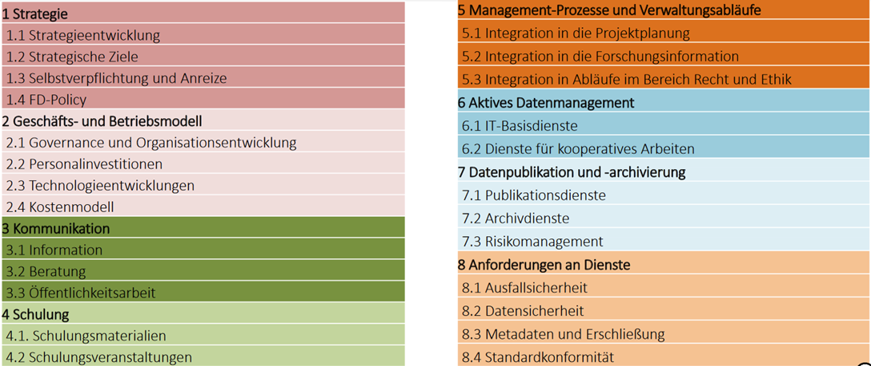
Strategieprozess – Zielsetzung und Grundsatzenzscheidungen
Jacob, 2022.

Slide 24

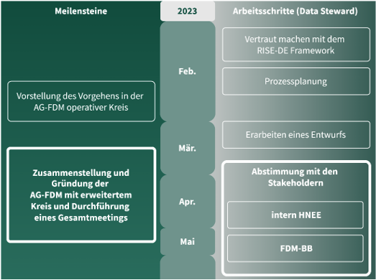
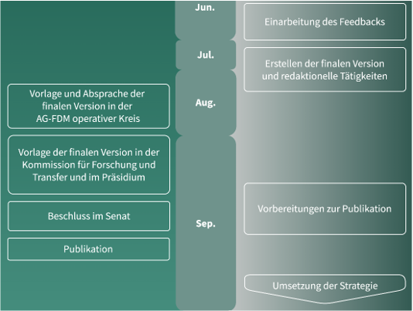
Strategieprozess – Zeitplan
Wolff, 2024.

Slide 25
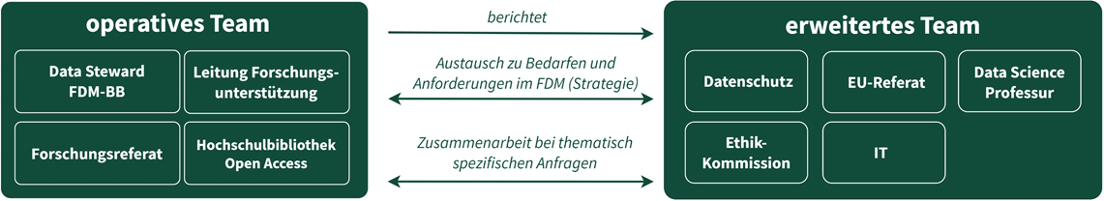
Strategieprozess – Arbeitsgruppe
-Forschungsdatenmanagement (AG-FDM)
Wolff, 2022.

Slide 26
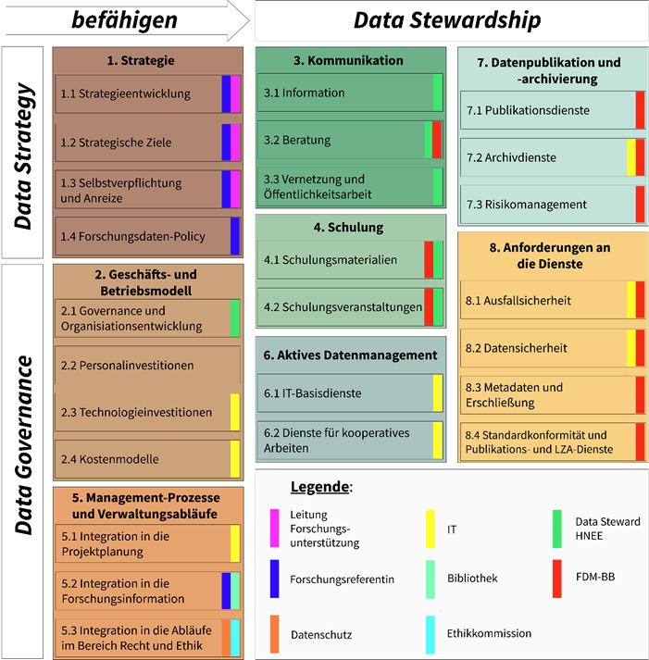
Strategieprozess – Stakeholder-
absprachen
Wolff, 2024.

Slide 27
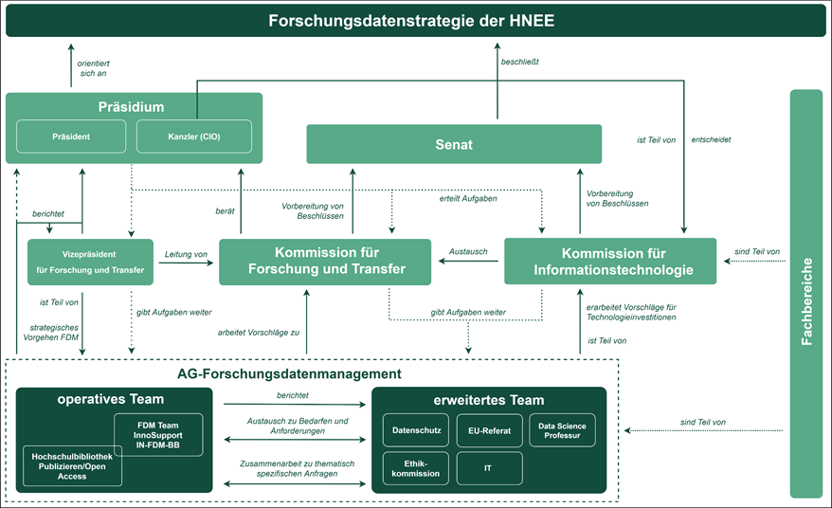
Strategieprozess – Forschungsdaten-Governance
Wolff, 2024.

Slide 28
Vorteile des Strategieprozesses
FD-Strukturen einer Einrichtung analysieren
Nachhaltige FD-Strukturen aufbauen (FD-Governance)
Wahrnehmung für das FDM gestärkt (Gremiengänge)
FDM bekam Momentum an der ganzen Hochschule
Kleine Hochschule kann von Leistungen aus dem Verbund profitieren

Slide 29
Literatur
Della Chiesa, S. (2023). The Transformative Power of a Data Steward. https://doi.org/10.5281/ZENODO.8378528
Hartmann, N. K., Jacob, B. & Weiß, N. (2019). RISE-DE – Referenzmodell für Strategieprozesse im institutionellen Forschungsdatenmanagement. https://doi.org/10.5281/ZENODO.2549343
Jacob, B. (2022). RISE-DE – Referenzmodell für Strategieprozesse im institutionellen Forschungsdatenmanagement. https://escience.aip.de/ak-forschungsdaten/wp-content/uploads/2022/07/2022-06-22-RISE-DE-%E2%80%93-Referenzmodell.pdf
MWFK. (2022). Forschungsdatenstrategie für das Land Brandenburg. https://mwfk.brandenburg.de/sixcms/media.php/9/MWFK_Forschungsdatenstrategie_Barrierefrei.pdf
Wolff, I., & Spiecker, C. (2024). Die Entwicklung einer Forschungsdatenstrategie für eine kleine Hochschule im Verbund FDM-BB am Beispiel der HNEE. RDA Deutschland Tagung 2024, Potsdam. Zenodo. https://doi.org/10.5281/zenodo.10692747
Wolff, I. (2023). Forschungsdatenstrategie 2023 - 2025. https://doi.org/10.57741/OPUS4-677

Slide 30
Qualifizierung
Zertifikatskurse
Beratung
Notes:
Claudia, Carina, Myriam

Slide 31
Erstellung modularer Zertifikatskurse
Sprecherin: Claudia Haase (Brandenburgische Technische Universität Cottbus-Senftenberg)

Slide 32
Rahmenbedingungen
2 Zielgruppen
Studierende
Forschende & FDM-Verantwortliche
Veröffentlichung der Lehrmaterialien als Open Educational Resources (OER)
keine Teilnahmegebühr
keine Vergütung der Dozierenden

Slide 33
Bedarfserhebung
Haase, C., Mertzen, D., Schreiber, S., & Schneemann, C. (2023). W 2.1.3 Bedarfserhebung mit Literaturrecherche und explorativen Interviews zur Konzeption und Durchführung modularer FDM-Zertifikatskurse für FDM-Verantwortliche, Forschende und Studierende. Zenodo. https://doi.org/10.5281/zenodo.8354945

Slide 34
Konzept 1 – Studierende
1 Woche in Vollzeit
vorlesungsfreie Zeit
20 Lehrveranstaltungen (je 90 Min.)
online
2-4 ECTS
OER-Materialien:
Mertzen, D., Neuroth, H., Schneemann, C., Haase, C., Jacob, B., Mittelbach, J., Straka, J., Weise, K., & Zeunert, M. (2024, Juli 1). Zertifikatskurs "Forschungsdatenmanagement für Studierende": Spring School 2024 der Landesinitiative für Forschungsdatenmanagement in Brandenburg. Zenodo. https://doi.org/10.5281/zenodo.11564808

Slide 35
Konzept 2 – Forschende & FDM-Verantwortliche
3 Teile
Selbstlernkurs zur Einführung in das Forschungsdatenmanagement
Eintägiges Präsenzmodul zur Vermittlung von didaktischen und Beratungskompetenzen
22 vertiefende Online-Module (je 90 Min.)
Zertifizierung über Microcredentials mit bis zu 3 Credit Points
Selbstlernkurs mit Aufgaben
Mind. 10 Lehrveranstaltungen + Reflexion
Vorbereitung & Durchführung eines Moduls

Slide 36
Zusammenfassung & Ausblick
Zertifikatskurs für Studierende
2 Durchläufe als Spring School 2023 & 2024
Landeslehrpreis 2023
https://mwfk.brandenburg.de/mwfk/de/service/pressemitteilungen/ansicht/~29-11-2023-landeslehr-und-postdoc-preise#
Zertifikatskurs für Forschende und FDM-Verantwortliche
1. Durchlauf 01.10.-15.11.2024
2. Durchlauf März/April 2025

Slide 37
Strategie / Professionalisierung des FDM-Beratungsangebots
Sprecherin: Carina Schiller (Technische Hochschule Brandenburg)

Slide 38
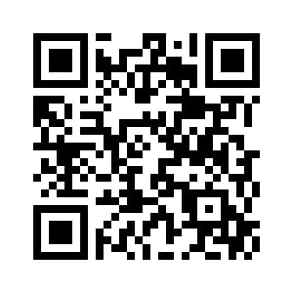
FDM-Beratung (an den staatlich geförderten Hochschulen) in Brandenburg – der Status quo
seit Oktober 2022 (Projektbeginn) Auf- und Ausbau von FDM-
Kontaktpunkten, um die Beratung von Forschenden durchführen zu können
Unterstützung von Neu-Beratenden & Hilfsmittel zur Reflektion für erfahrene Beratende: gemeinsamer Leitfaden für Beratung
„IN-FDM-BB Report: R 1.2.2 Gemeinsame konzeptionelle Entwicklung von
FDM-Beratung an den brandenburgischen Hochschulen“
(Zenodo, 17. Oktober 2023), https://doi.org/10.5281/ZENODO.10014365.

Slide 39
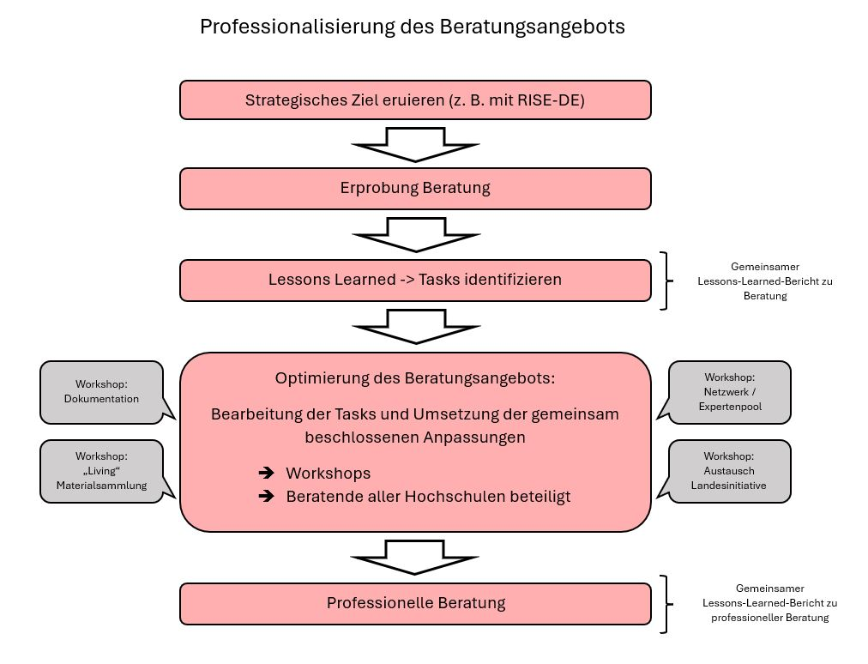
Strategie

Slide 40
Optimierung des FDM-Beratungsangebots
Strategische Zielsetzung: umfassendes Beratungsangebot an allen Hochschulen mit Qualitätsmanagement (RISE-DE)
Erprobungsphase:
kontinuierliche Durchführung von Beratungen an allen Hochschulen
Erarbeitung von Materialien zur weiteren Unterstützung der Ratsuchenden
Weiterbildung der Beratenden
monatlich tagende Unterarbeitsgruppe (UAG) Beratungen zum Austausch und zur Besprechung von Beratungsszenarien und herangezogenen Materialien

Slide 41
Optimierung des FDM-Beratungsangebots
Lessons Learned:
Beratungsformat: persönliche Einzelberatung = Best Practice
wirksame Werbung: persönliche Empfehlung; im Kontext von Antragstellungen
bedeutende Beratungskomponenten: Weiterbildung und Netzwerk
Wissen bewahren: Materialsammlung
Dokumentation: detailliert aber praxistauglich
Austausch effizient gestalten

Slide 42
Optimierung des FDM-Beratungsangebots
Umsetzung/Workshops:
Austausch zu Beratungen in der Landesinitiative
Dokumentation
„living“ Materialsammlung
Netzwerk/Expertenpool
-> Beratende aus allen forschenden Hochschulen Brandenburgs nehmen teil
-> Ergebnisse fließen in „Lessons-Learned-Bericht zu professioneller Beratung“ (Frühjahr 2025)

Slide 43
Exkurs: Konzept für rechtlichen und ethischen Support an den Hochschulen
First-Level-Support:
Rechtliche Themen & Fragestellungen (Auswahl):
Datenzugang
Urheberrecht
Datenschutz
Ethische Themen & Fragestellungen (Auswahl):
Antidiskriminierung und Fairness
Gute FAIR-Prinzipien und Open Science
Nachhaltigkeit und Umwelt
-> Kompetenzaufbau in lokalen Beratungsstrukturen

Slide 44
Gemeinsame Dienste - RDMO-BB und RADAR-BB
Sprecherin: Dr. Maria Büttner (Universität Potsdam)
Notes:
Maria - ein weiterer gemeinsamer, zentral organisierter Dienst sind die IT-Dienste RDMO-BB und RADAR-BB

Slide 45
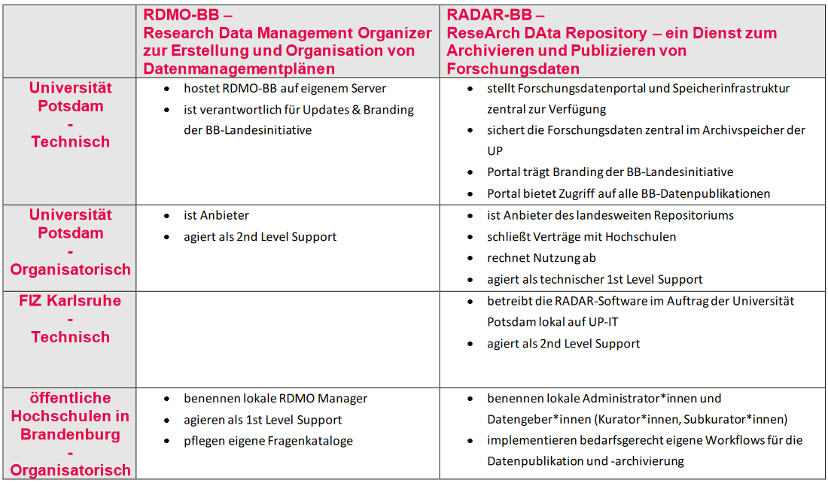
Notes:
Aufbau von IT-Diensten für das FDM in Brandenburg gesteuert von der Universität Potsdam, Betriebsszenarien je nach Bedarf der HS;
Stand: Testinstanzen für IN-FDM-BB WiMis/Mitarbeitenden aktiv zum Ausprobieren, Testen von Updates etc; online zu Ende des Jahre/Anfang 2025

Slide 46

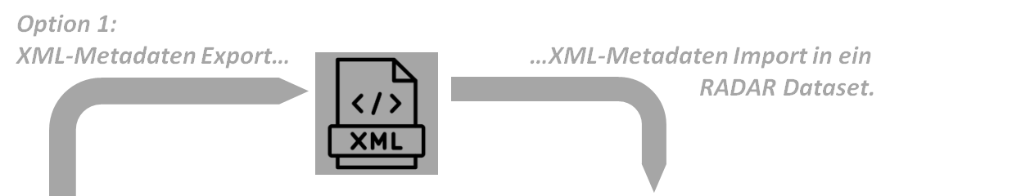

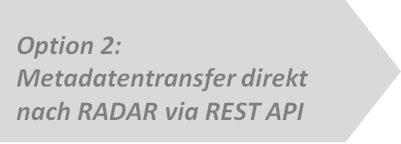



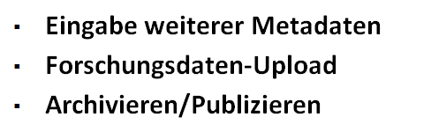


Slide 47
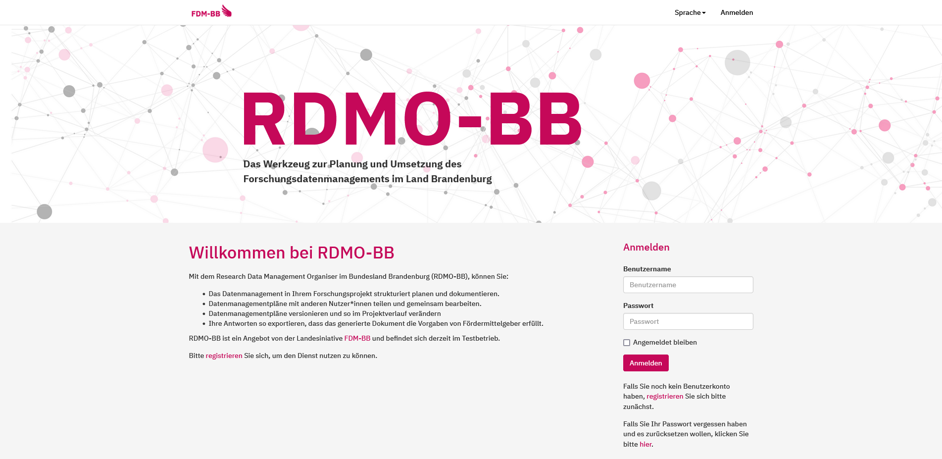

Slide 48
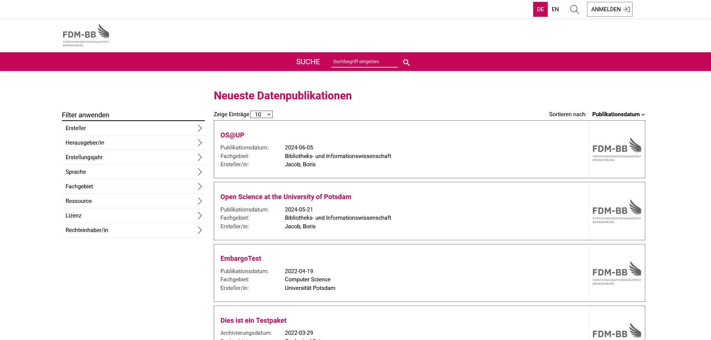
RADAR-BB im Verbund FDM-BB
SCREENSHOT
Notes:
Übergabe an Janine für Zusammenfassung und Ausblick

Slide 49
Zusammenfassung & Ausblick
Sprecherin: Dr. Janine Straka
Notes:
Janine

Slide 50
Zusammenfassung
Herausforderungen:
flächendeckende individuelle Unterstützung notwendig
disziplinspezifische Unterstützung 🡺 Synergien mit weiteren Akteur*innen
Dauerhafte finanzielle und personelle Ressourcen (je HS & brandenburgweit)
Heterogenität der HS
Ergebnisse:
gute Zusammenarbeit
Gemeinsame Angebote: Zertifikatskurse, IT-Dienste
Fortschritte an allen HS: AGs, Strategien, Beratungen, Informationsmaterialen (Webseite,...)

Slide 51
IN-FDM-BB 2025
Schulungs- & Informationsangebote ausbauen
Beratung professionalisieren
IT-Dienste RDMO & RADAR im Produktivsystem und erproben
Helpdesk für IT-Dienste sowie eth. & rechtl. Fragen sind einrichten
Personal (teilweise) verstetigen

Slide 52
Ausblick: nach Projektende
“Kooperation der Brandenburgischen Hochschulen bei der Digitalisierung stärken - Strategische Eckpunkte 2025-2029 - Positionspapier der Brandenburgischen Landeskonferenz der Hochschulpräsidentinnen und -präsidenten (BLHP)”, 2023, https://zdt-brandenburg.de/wp-content/uploads/2024/02/BLHP-Position_ZDT-Strategische-Eckpunkte-2025-2029.pdf
Ziel dauerhafte Strukturen zu schaffen:
Knotenkonzept mit IT-Diensten (u. a. für FDM)
Zentrale Kompetenzstellen (ggf. für FDM)
…
Entscheidung für Umsetzungsvariante noch ausstehend

Slide 53
Fragen / Kommentare
Notes:
alle

Slide 54
Vielen Dank!

